Slide 1
Город технических новинок и научных открытий
Подготовила: учитель истории и культуры СПб
Воробьева М.Н.
ГБОУ № 471

Slide 2
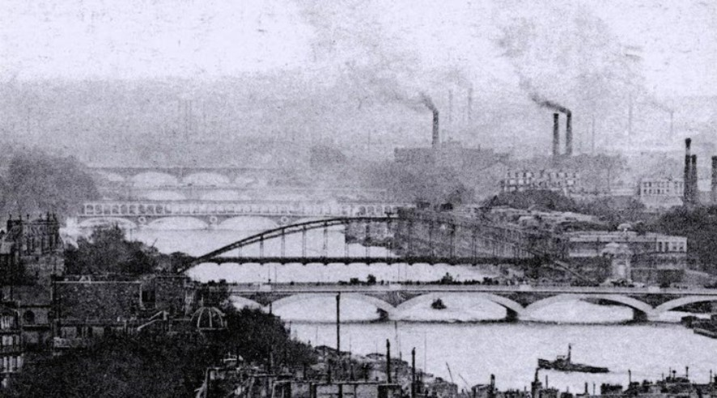
Вторая половина XIXвека –
время технического прогресса

Slide 3
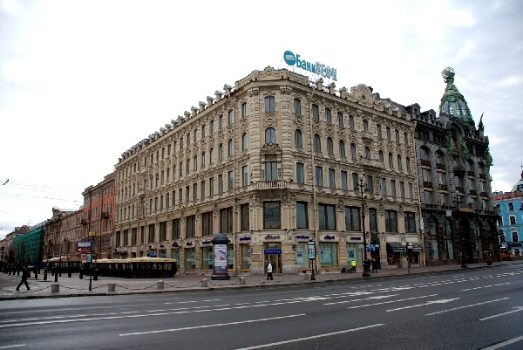
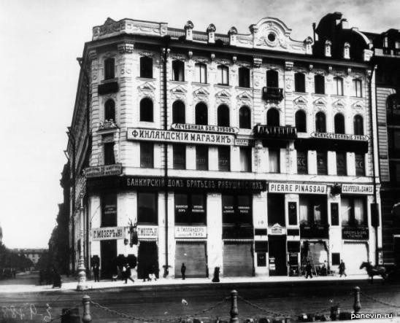
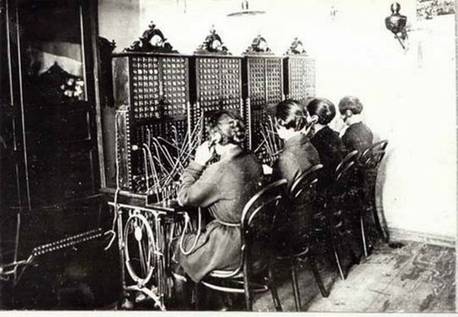
Что менялось в жизни людей благодаря техническим новинкам?
Первая в России телефонная станция открылассь в доме 26 на Невском проспекте

Slide 4
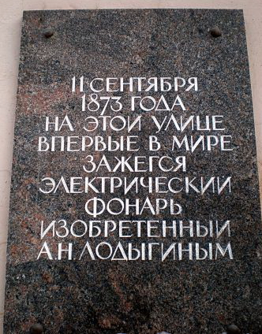
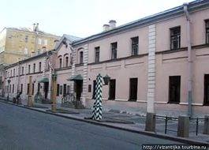
На Суворовском проспекте, на доме 60, установлена мемориальная доска

Slide 5
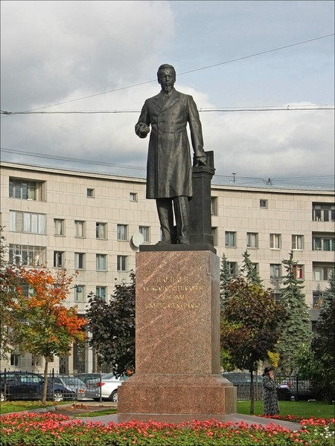
Памятник А.С.Попову, создателю первого в истории радиоприемника и радиотелеграфного устройства
Каменноостровский пр., 39-41, сквер

Slide 6
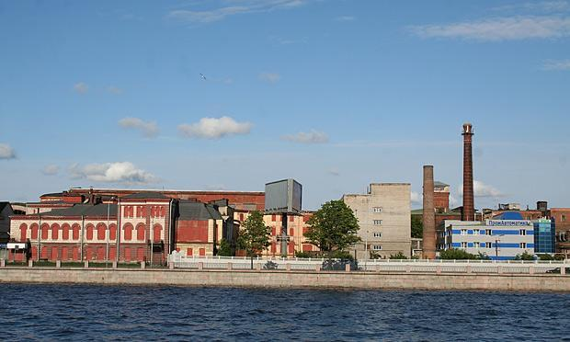
Бывший завода Нобеля, на котором производили двигатели внутреннего сгорания – дизели.
Выборгская набережная, 17

Slide 7
Какая связь между топонимами: «Можайский» «Камендантский аэродром» «Воздухоплавательная»?

Slide 8
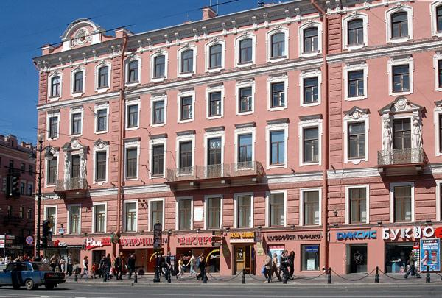

Slide 9
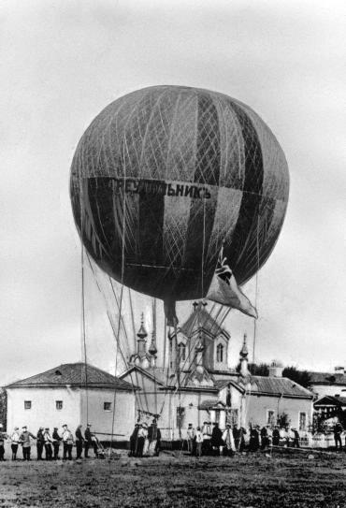
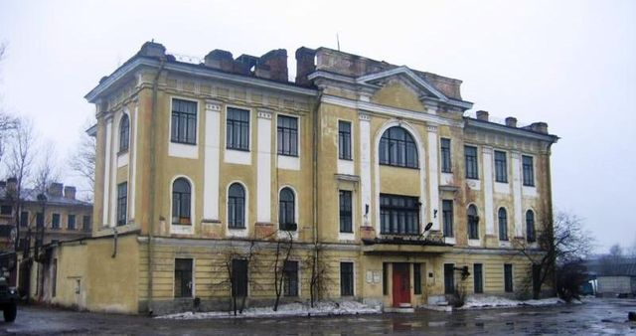
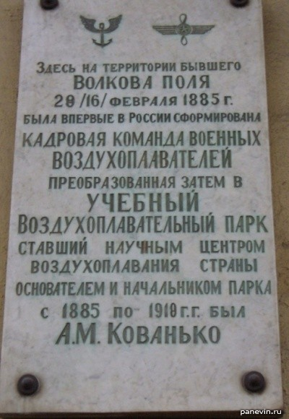

Slide 10
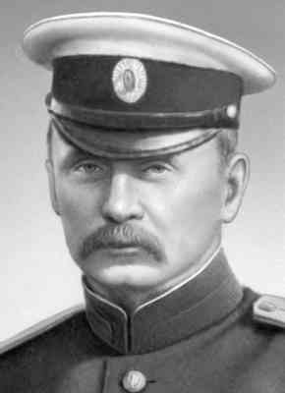
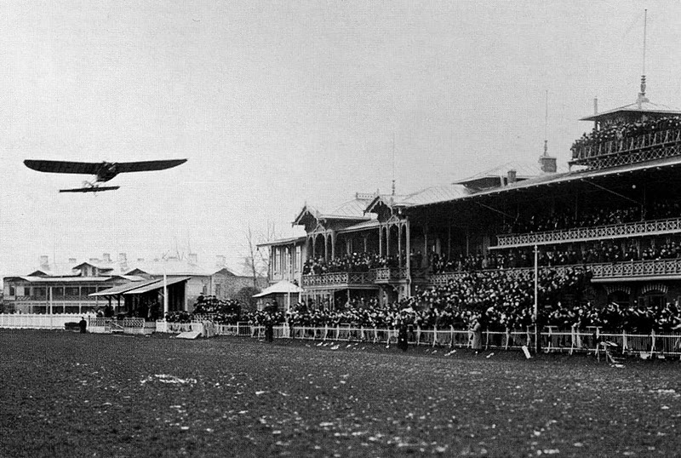
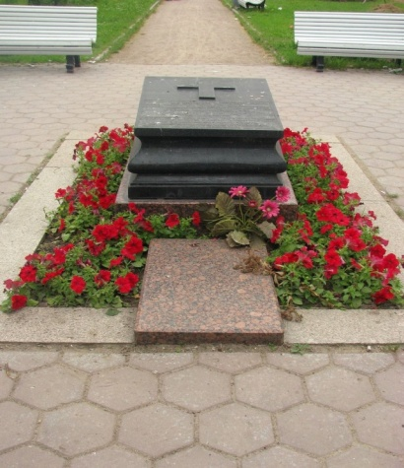

Slide 11
Вторая половина XIX начало XX века – Время научных открытий. Какие научные центры существовали в Петербурге 100 лет назад? C.166 п.3

Slide 12
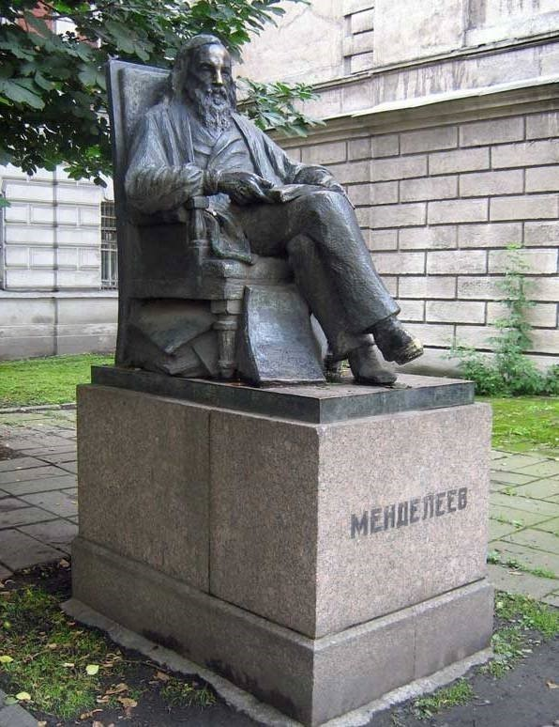
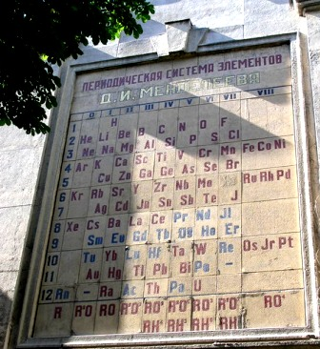
О чем напоминает памятник Д.И.Менделееву?

Slide 13
Какие петербургские памятники напоминают о географических открытиях?

Slide 14
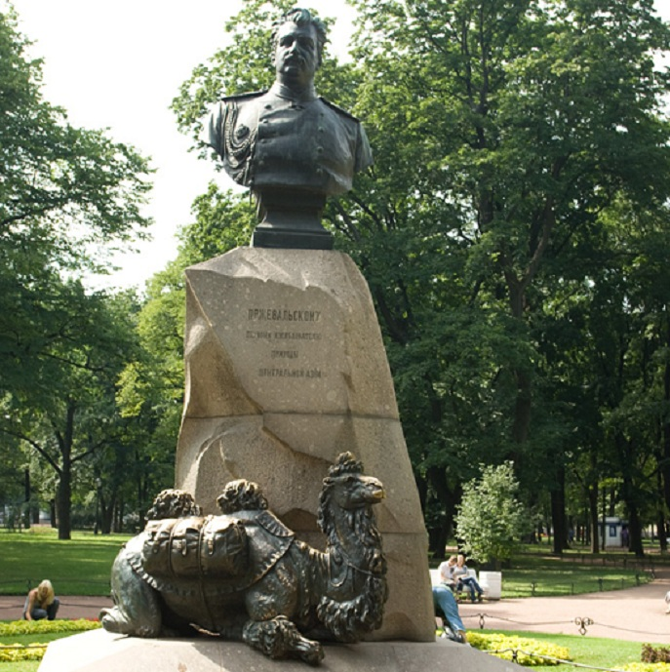
Памятник Н.М.Пржевальскому в Александровском саду

Slide 15
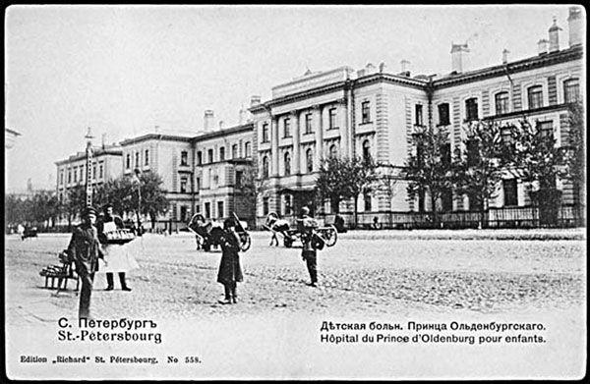
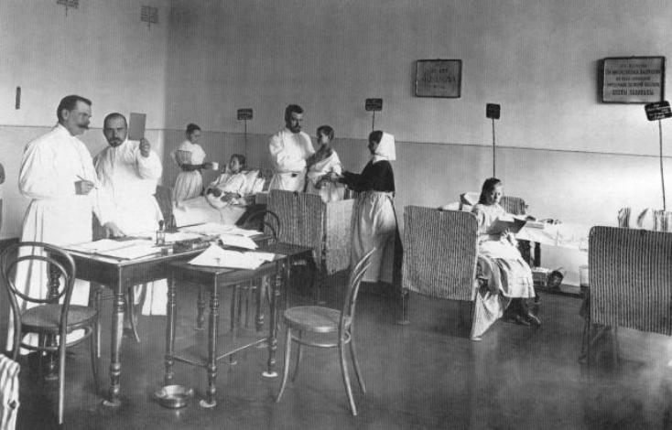
Какими проблемами занимались ученые и врачи более ста лет назадв медицинских учреждениях СПб?

Slide 16
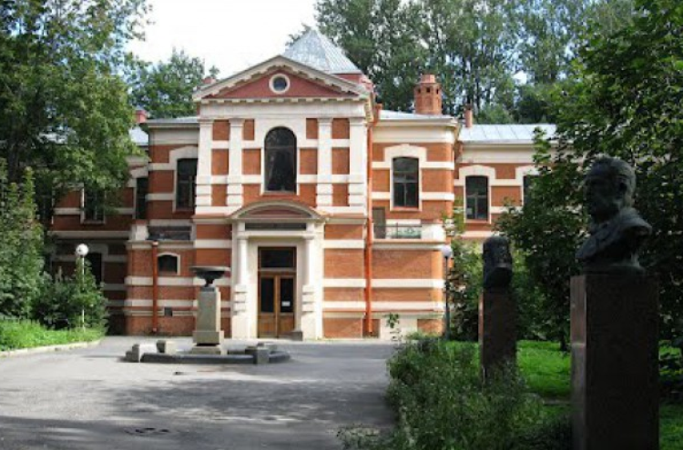
Первый в России Научно-исследовательский институт экспериментальной медицины

Slide 17
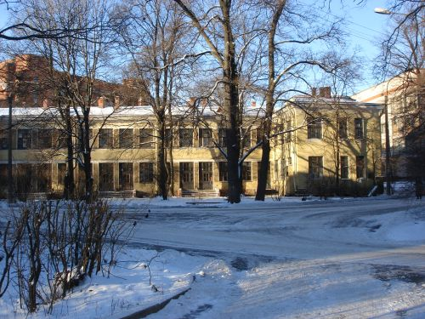
Больница им. С.П.Боткина

Slide 18
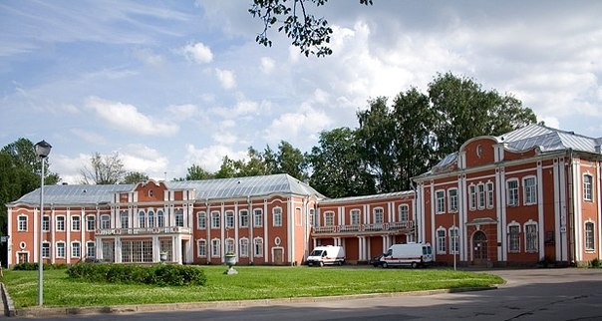
Больница им. Петра Великого

Slide 19
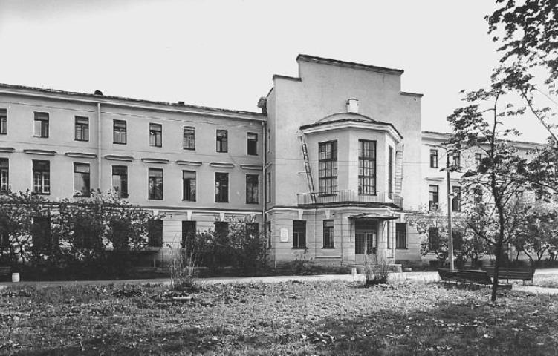
Научно-исследовательский институт им. В.М.Бехтерева

Slide 20
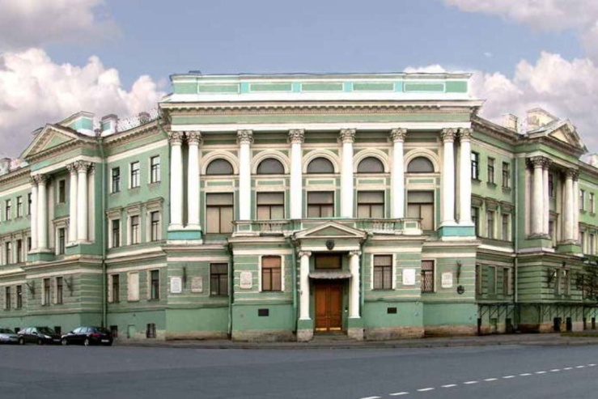
Современный институт физиологии им. И.П. Павлова

Slide 21
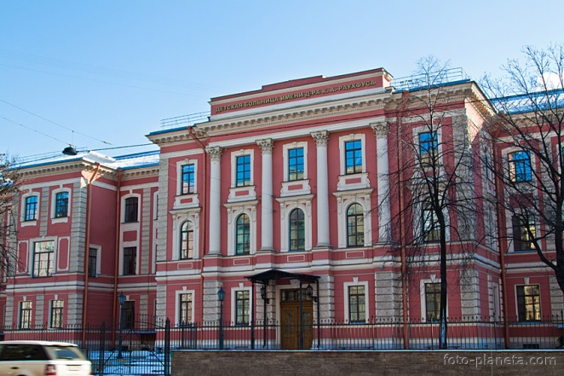
Детская больница им. К.А.Раухфуса

Slide 22
Молодая историческая наука твердо встала на ноги. Какие памятники напоминают об ее успехах?
Что изучали историки?
С.171

Slide 23
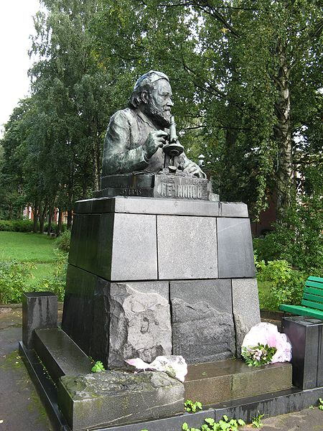
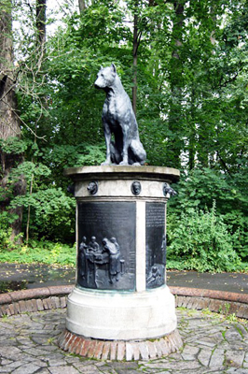
О ком напоминают эти памятники?
Какая наука родилась в 19 веке?

Slide 24
Домашнее задание
В нашем городе, который был город технических новинок и научных открытий в конце XIX- начале XX вв., отсутствует музей техники. Предложите проект такого музея или его экспозиции.

